Slide 1
Возрастные особенности детей 4-5 лет
Подготовила Дедова В.Б.

Slide 2
Возраст от четырех до пяти лет – это средний дошкольный период. Он является очень важным этапом в жизни ребенка. Это период интенсивного развития и роста детского организма. На данном этапе существенно меняется характер ребенка, активно совершенствуются познавательные и коммуникативные способности.

Slide 3
ФИЗИЧЕСКОЕ РАЗВИТИЕ
Физические возможности ребенка значительно возрастают:
Ø улучшается координация,
движения становятся все более уверенными;
Ø сохраняется постоянная необходимость движения, активно развивается моторика;
Ø мышцы в данный период растут хоть быстро, но неравномерно, поэтому ребенок быстро устает - физическую нагрузку нужно дозировать, чтобы она не была чрезмерной;
Ø в среднем ребенок подрастает за год на 5 – 7 см и набирает 1, 5– 2 кг веса;
Ø происходят рост и развитие всех органов и систем детского организма.

Slide 4
ПСИХИЧЕСКОЕ РАЗВИТИЕ
В возрасте 4– 5 лет быстро развиваются различные психические процессы: память, внимание, мышление, восприятие и другие.
Важной особенностью является то, что они становятся более осознанными, произвольными:
Ø развиваются волевые качества, которые в дальнейшем обязательно пригодятся;
Ø значительно увеличивается объем памяти (он уже способен запомнить небольшое стихотворение или поручение взрослого);
Ø повышаются произвольность и устойчивость внимания, дошкольники могут в течение непродолжительного времени (15– 20 минут) сосредоточенно заниматься каким либо видом деятельности.

Slide 5
РЕЧЕВОЕ РАЗВИТИЕ
В течение среднего дошкольного периода происходит активное развитие речевых способностей:
Ø значительно улучшается звукопроизношение;
Ø активно растет словарный запас, достигая примерно двух тысяч слов и больше;
Ø дети более четко выражают свои мысли и полноценно общаются с ровесниками;
Ø ребенок уже способен охарактеризовать тот или иной объект, описать свои эмоции, пересказать небольшой художественный текст, ответить на вопросы взрослого;
Ø развивается связная речь;
Ø дети овладевают грамматическим строем языка (понимают и правильно используют предлоги, учатся строить сложные предложения и так далее).

Slide 6
ЭМОЦИОНАЛЬНОЕ РАЗВИТИЕ
В возрасте 4-5 лет происходит значительное развитие сферы эмоций:
Ø это пора первых симпатий и привязанностей, более глубоких и осмысленных чувств;
Ø ребенок может понять душевное состояние близкого ему взрослого, учится сопереживать;
Ø дети очень эмоционально относятся как к похвале, так и к замечаниям, становятся очень чувствительными и ранимыми;
Ø к 5 годам ребенка начинают интересовать вопросы пола и своей гендерной принадлежности.

Slide 7
ТВОРЧЕСТВО
Средние дошкольники с удовольствием осваивают различные виды творческой деятельности:
Ø ребенку нравится заниматься сюжетной лепкой, аппликацией, рисунок становится одним из средств творческого самовыражения;
Ø он может сочинить небольшую сказку или песенку, понимает, что такое рифмы и пользуется ими;
Ø яркая фантазия и богатое воображение позволяют создавать целые вселенные в голове, где ребенок может выбрать для себя любую роль.

Slide 8
ИГРА
Игровая деятельность по-прежнему остается основной для малыша, однако она существенно усложняется по сравнению с младшим возрастом:
Ø число детей, участвующих в общении, возрастает;
Ø появляются тематические ролевые игры;
Ø дети больше склонны общаться с ровесниками своего пола;
Ø начинают устраивать первые соревнования, стремятся добиться успеха.

Slide 9
ОБШЕНИЕ
В среднем дошкольном возрасте первостепенную важность приобретают контакты со сверстниками:
Ø Наблюдается повышенная потребность в признании и уважении со стороны ровесников;
Ø общение, как правило, тесно связано с другими видами деятельности (игрой, совместным трудом);
Ø появляются первые друзья, с которыми ребенок общается охотнее всего;
Ø в группе детей начинают возникать конкуренция и первые лидеры;
Ø общение с ровесниками носит, как правило, ситуативный характер;
Ø взаимодействие со взрослыми, напротив, выходит за рамки конкретной ситуации и становится более отвлеченным;
Ø ребенок расценивает родителей как неисчерпаемый и авторитетный источник новых сведений, поэтому задает им множество разнообразных вопросов;
Ø дошкольники испытывают особенную потребность в поощрении и обижаются на замечания и на то, если их старания остаются незамеченными.

Slide 10
ВОСПИТАНИЕ
Говоря о воспитании детей этого возраста, нужно помнить, что на данном этапе существенно меняется характер:
Ø кризис трех лет благополучно проходит, и ребенок становится гораздо более послушным и покладистым, чем раньше;
Ø именно в это время детям необходимо полноценное общение с родителями;
Ø главная функция взрослых сейчас – объяснить как можно подробнее и показать на личном примере;
Ø ребенок впитывает все как губка, с любознательностью первооткрывателя тянется к новым знаниям;
Ø именно теперь необходимо закладывать нравственные качества, развивать в ребенке доброту, вежливость, отзывчивость, ответственность, любовь к труду;
Ø на этом этапе у ребенка появляются первые друзья, поэтому очень важно научить общаться со сверстниками( уступать, отстаивать свои интересы, делиться).

Slide 11
СЕМЬЯ - ЭТО ГЛАВНОЕ
Семья играет важнейшую роль
в становлении личности ребенка.
Отношения между родителями – первое, что видит подрастающий малыш, это тот эталон, который он считает единственно верным.
Родители должны помнить, что именно в дошкольном возрасте развиваются такие черты характера, как доброта, справедливость, правдивость, закладываются жизненные ценности и идеалы.
Помощь в воспитании отдельных черт характера должна также осуществляться в соответствии с полом дошкольника и ролями взрослых в семье.
Отношения внутри семьи – важнейший фактор, оказывающий влияние на воспитание ребенка и на всю его последующую жизнь.

Slide 12
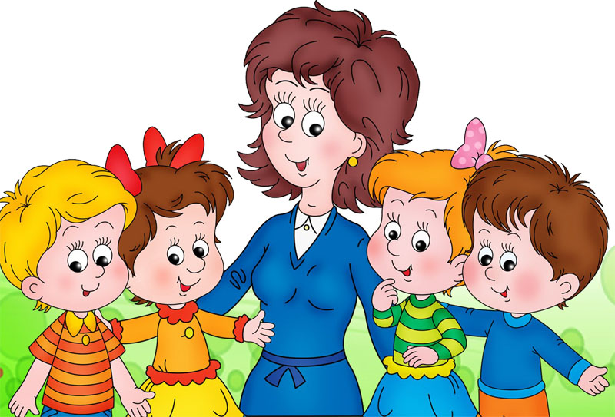
СПАСИБО ЗА ВНИМАНИЕ

